Slide 1
«Атипичные проявления розового лишая»
Министерство здравоохранения ЛНР ГУ ЛНР «Луганский государственный медицинский университет имени Святителя Луки» Кафедра дерматовенерологии
доцент Провизион Л.Н.
доцент Шатилов А.В.
Донецк, ноябрь 2020

Slide 2
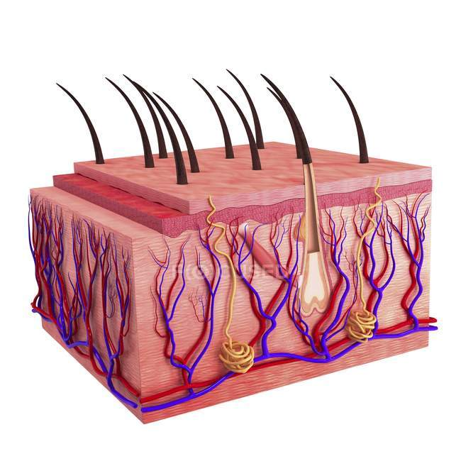
актуальность
В последние годы появились публикации с описанием атипичных форм дерматозов, при которых затруднена диагностика и своевременное проведение профилактических мероприятий.
ЦЕЛЬ ИССЛЕДОВАНИЯ:
Ознакомить врачей дерматовенерологов с проявлениями атипичных форм розового лишая.

Slide 3
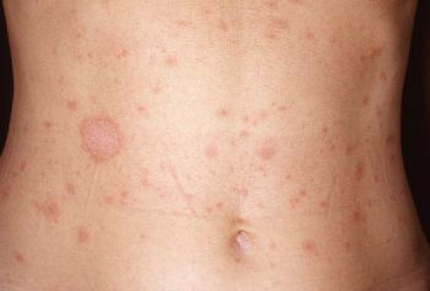
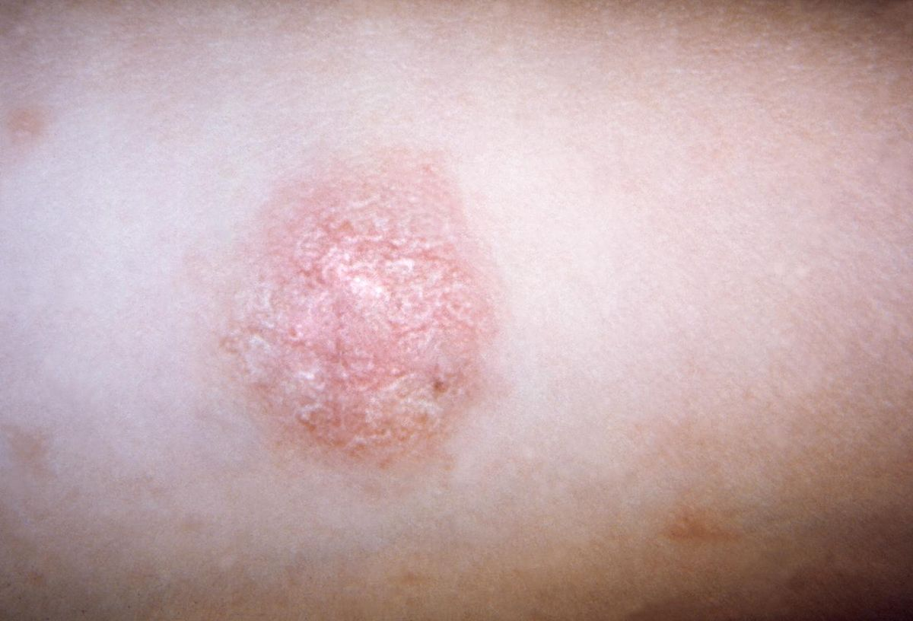
Розовый лишай Жибера (питириаз розовый, болезнь Жильбера, розеола шелушащаяся, pityriasisrosea) – это островоспалительное кожное заболевание, предположительно герпесвирусной (6 и 7 типов) и стрептококковой этиологии, характеризующееся пятнистой сыпью розового цвета, сезонностью (преимущественно в осеннее и весеннее время) и спонтанно исчезающее в течение 1,5-2 месяцев, обычно не рецидивирующее.

Slide 4
эпидемиология
Распространенность составляет 0,4-4% среди заболеваний кожи, чаще у женщин, чем у мужчин в соотношении 3:2. Заболевание наблюдается преимущественно у подростков и молодых людей; лица пожилого возраста и дети младшего возраста болеют редко.
ФАКТОРЫ РИСКА
Очаги хронической инфекции
ОРВИ
Бронхиты
Ангины
Синуситы
Инсоляция, УФО
Укусы насекомых
Лекарственные препараты

Slide 5
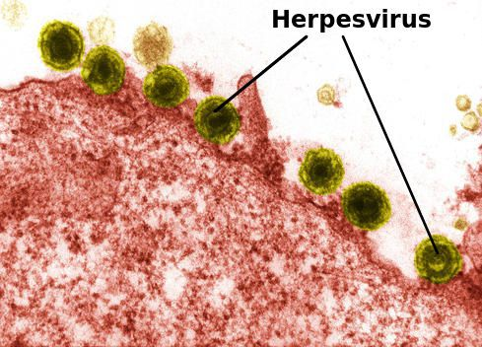
Патогенез
В элементах сыпи некоторым авторам методами ПЦР и гибридизации удалось выявить ДНК герпесвирусов.
При использовании ПЦР диагностики было обнаружено, что ДНК герпесвируса 7 типа присутствует в поражённой (93%) и здоровой коже (86%), слюне (100%), мононуклеарных клетках периферической крови (83%) и образцах сыворотки (100%)
ДНК герпесвируса 6 типа была обнаружена в поражённой (86%) и здоровой коже (79%), слюне (80%), в мононуклеарных клетках периферической крови (83%) и сыворотке (88%).
Это свидетельствует о роли герпесвирусов HHV-6 и HHV-7 в системной активации при розовом лишае.
В сыворотке крови и очагах поражения пациентов определяются антитела IgM к цитоплазме кератиноцитов, в сосочковом слое дермы – периваскулярное скопление СD4 Т-хелперов, а в слизистом слое эпидермиса – клеток Лангерганса.

Slide 6
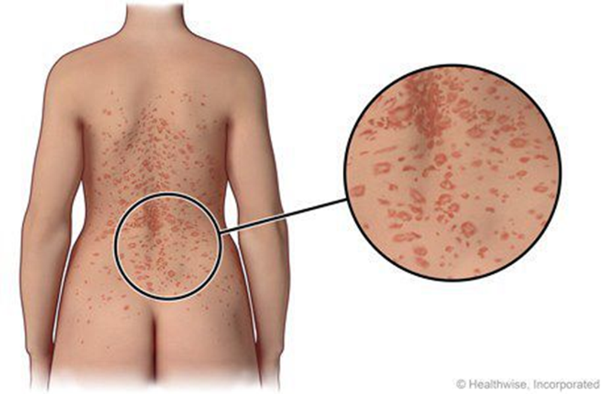
Клиническая картина
В начале заболевания обычно возникает «материнское пятно» (около 3 см в диаметре) с четкими границами в виде «медальона» или вытянутого по продольной оси (признак «висящей занавески») с воротничком чешуек по периферии. Локализуется материнская бляшка в области туловища, плеч, шеи.
Более мелкие «дочерние» пятна (иногда папулезные элементы) возникают через 5-15 дней на туловище, верхних конечностях, бедрах, покрытые роговой пленкой , напоминающей папиросную бумагу. Элементы располагаются по линиям натяжения кожи Лангера, напоминая «рождественскую елку».

Slide 7
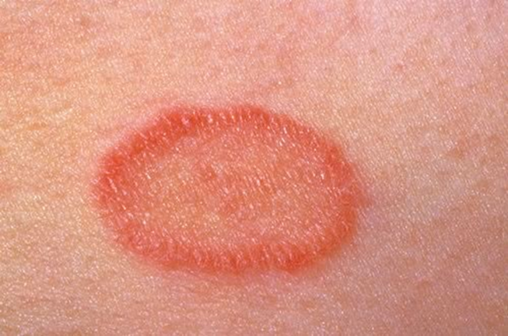
У детей высыпания сопровождаются экссудативным компонентом (волдыри, пузырьки, пузыри), выраженным зудом, парестезиями. Нередко поражается лицо, волосистая часть головы.
Возможны общие явления, субфебрилитет, артралгии, лейкоцитоз.
Течение. Заболевание обычно регрессирует самостоятельно в течение 6-14 недель.
Возможные осложнения: экзематизация, распространенная везикуло-буллезная сыпь, пиодермия, эритродермия, полиаденит.

Slide 8
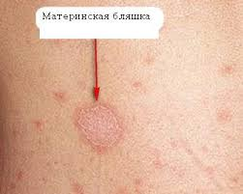
В 20% случаев "материнская бляшка" отсутствует или имеются несколько "материнских бляшек". В редких случаях "материнская бляшка" является единственным элементом сыпи ("обезглавленный" розовый лишай).
Высыпания появляются не одновременно, что обусловливает эволюционный полиморфизм. Элементы начинают разрешаться с центральной части, которая теряет яркие тона, пигментируется, шелушится. Постепенно исчезает венчик эритемы, оставляя нерезко выраженную гиперпигментацию.

Slide 9
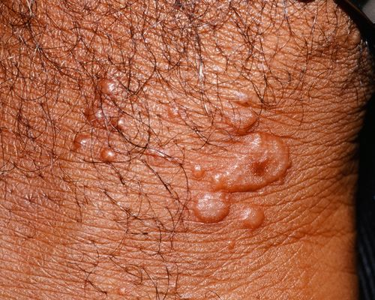
Атипичные формы розового лишая
ВЕЗИКУЛЯРНЫЙ РОЗОВЫЙ ЛИШАЙ
Генерализованное высыпание везикул (пузырьков) диаметром 2-6 мм, часто образующих "розетки" и сопровождающихся сильным зудом. Чаще всего встречается у детей и подростков и может локализоваться в области волосистой части головы, ладоней и подошв.

Slide 10
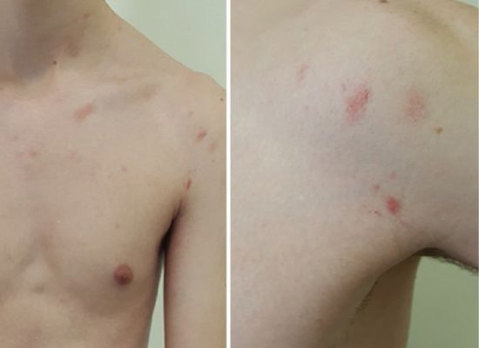
Геморрагический розовый лишай
Характеризуется высыпанием элементов в виде пурпуры, которое возникает на коже и, довольно часто, на слизистой оболочке полости рта.

Slide 11
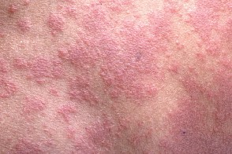
Уртикарный розовый лишай
Представляет собой поражения в виде волдырей, что придаёт ему сходство с крапивницей. Такой тип заболевания сопровождается интенсивным зудом.

Slide 12
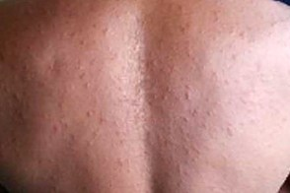
Папулёзный розовый лишай
Редкая форма заболевания, которая чаще встречается у маленьких детей и беременных женщин. Проявляется мелкими папулами размером 1-2 мм, которые могут присутствовать наряду с классическими пятнами и бляшками.

Slide 13
РОЗОВЫЙ ЛИШАЙ, ПОДОБНЫЙ МУЛЬТИФОРМНОЙ ЭРИТЕМЕ
При данном типе заболевания наряду с классическими симптомами отмечаются мишеневидные очаги.

Slide 14
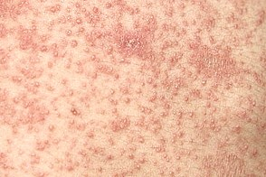
Фолликулярный розовый лишай
Характеризуется высыпанием сгруппированных в округлые бляшки фолликулярных папул. Часто существующие наряду с классическими поражениями.

Slide 15
Гигантский розовый лишай Дарье
Представляет собой бляшки очень большого размера от 5 см до 7 см, при этом отдельные очаги могут достигать размера ладони пациента.

Slide 16
Кольцевидный окаймлённый розовый лишай Видаля
Локализуется преимущественно в подмышечной и паховой областях, характеризуется крупными кольцеобразными высыпаниями розово-синюшного цвета.

Slide 17
Гипопигментный розовый лишай
Чаще всего встречается у темнокожих и смуглых людей, и представляет собой гипопигментные шелушащиеся бляшки с типичной локализацией.

Slide 18
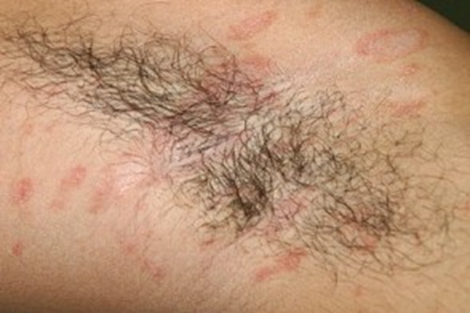
Инверсный розовый лишай
Характеризуется типичными высыпаниями в области сгибов — подмышечной и паховой областях, локтевых и подколенных ямках.

Slide 19
Акральный розовый лишай
Представляет собой типичные высыпания в области конечностей — предплечья, запястья, ладони, голени и подошвы.

Slide 20
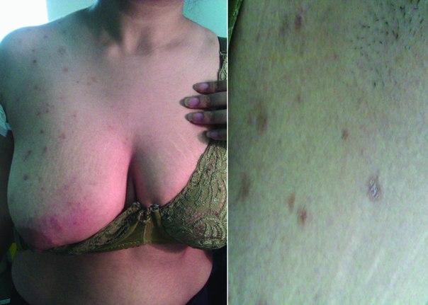
Односторонний розовый лишай
Чрезвычайно редкий вариант, возникающий как у детей, так и у взрослых. При этой форме высыпания расположены на одной стороне тела.

Slide 21
Блашкоидный розовый лишай
Характеризуется высыпаниями по линиям Блашко (пигментация в форме узора).

Slide 22
Поражение полости рта при розовом лишае встречается у 16% пациентов в виде эрозий, буллёзных или геморрагических высыпаний, но обычно они бессимптомны.

Slide 23
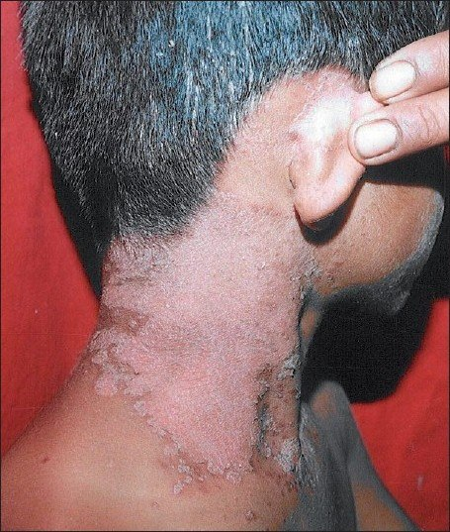
Асбестовидный розовый лишай
Очень редкая форма заболевания, представленная в виде бляшек в области волосистой части головы, покрытых толстыми плотными чешуйками серого цвета. Клинически она имитирует pityriasis amiantacea.

Slide 24
Диагностика розового лишая
диагноз устанавливается на основании анамнеза (истории заболевания) и характерных клинических признаков. Разработаны диагностические критерии заболевания.
Основные критерии:
предшествующая высыпаниям "материнская" бляшка.
высыпания кольцевидной или округлой формы;
шелушение поверхности большинства элементов;
периферическое шелушение в виде "воротничка".
Дополнительные критерии:
локализация на туловище и проксимальных отделах (ближе к центру тела);
расположение вдоль линий натяжения кожи;

Slide 25
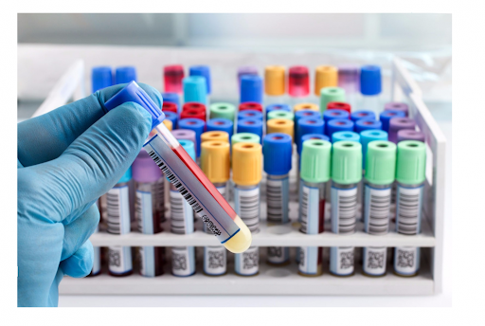
Лабораторная диагностика: - целесообразно по возможности исследовать уровень антител класса G, М к герпесвирусам 6 и 7 типов. - серологическое исследование на сифилис (МР, ИФА, РПГА, РИФ) для исключения вторичного сифилиса; - микроскопическое исследование соскоба с очагов поражения для исключения микоза гладкой кожи;

Slide 26
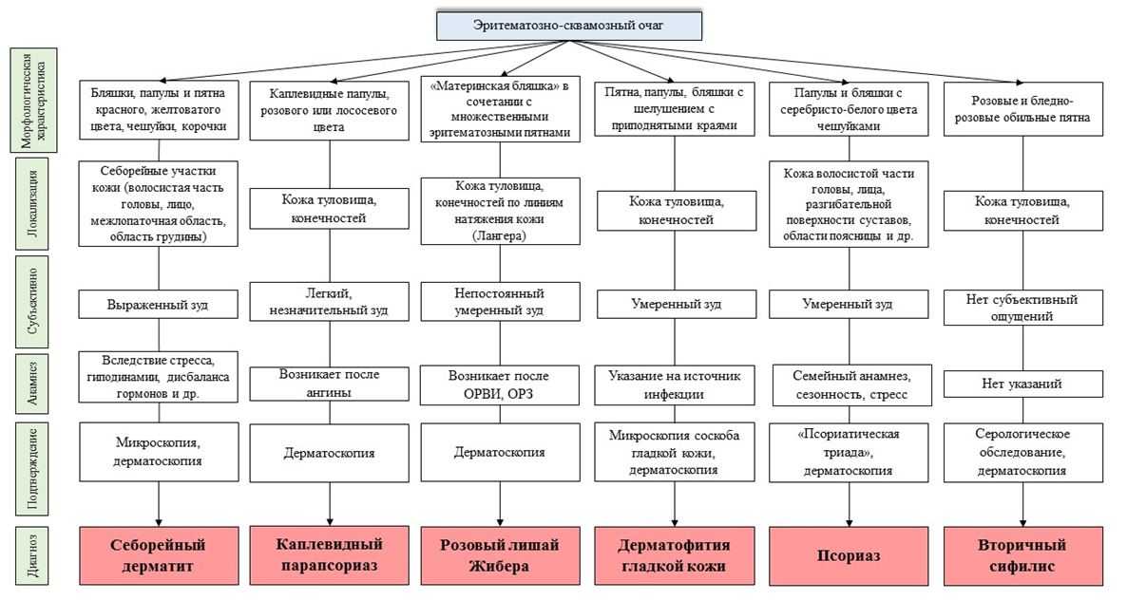
Дифференциальная диагностика

Slide 27
Лечение
Заболевание чаще всего не требует никакого лечения. Высыпания разрешаются бесследно через 3-4 недели.
Для лечения используют противовирусные препараты, антибиотики, гипосенсибилизирующую терапию.
Щадящая наружная терапия по принципу: «раздраженного не раздражать».

Slide 28
СПАСИБО ЗА ВНИМАНИЕ И БУДЬТЕ ЗДОРОВЫ!

